Slide 1
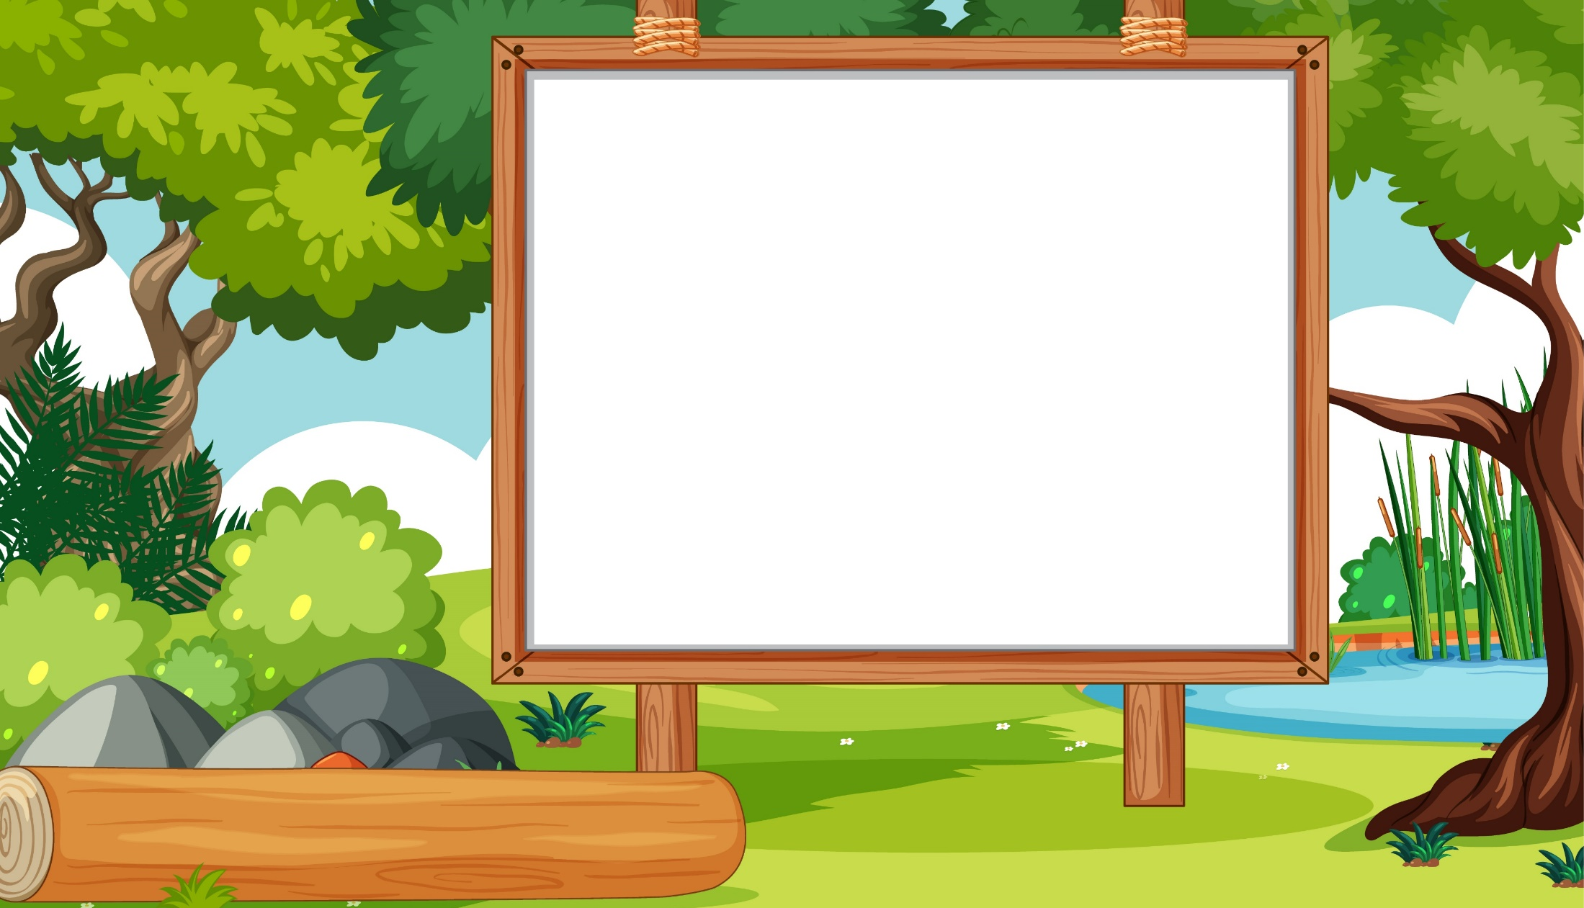

Slide 2
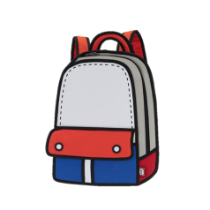
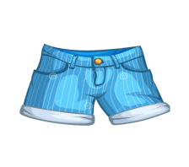
Trò chơi: Dọn dẹp nhà cửa

Slide 3
1. Cây bút dùng để làm gì?
Để viết

Slide 4
2. Cái bát để làm gì?
Để ăn cơm

Slide 5
3. Học sinh đến trường để làm gì?
Để học tập

Slide 6
4. Vậy trong giờ học chúng ta cần làm gì?
Nghe cô giảng bài

Slide 7
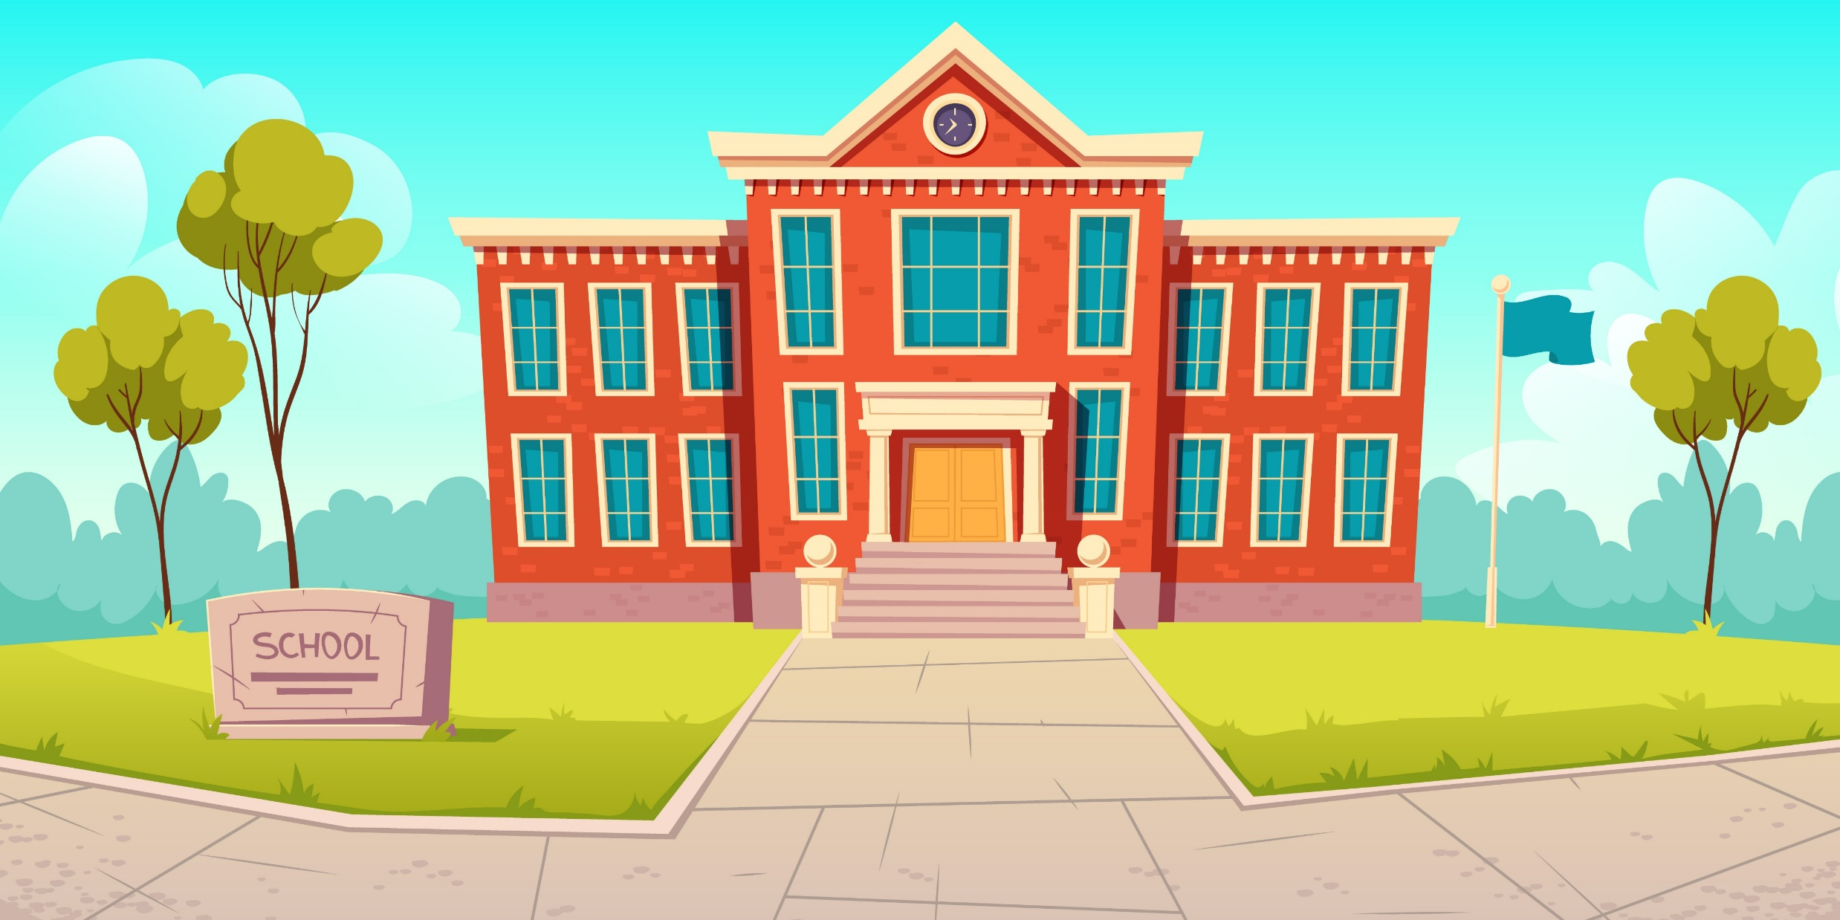
Khi đến trường học tập em cần tuân theo nội quy của trường lớp, một trong các nội quy đó là giữ trật tự trong trường, lớp.

Slide 8
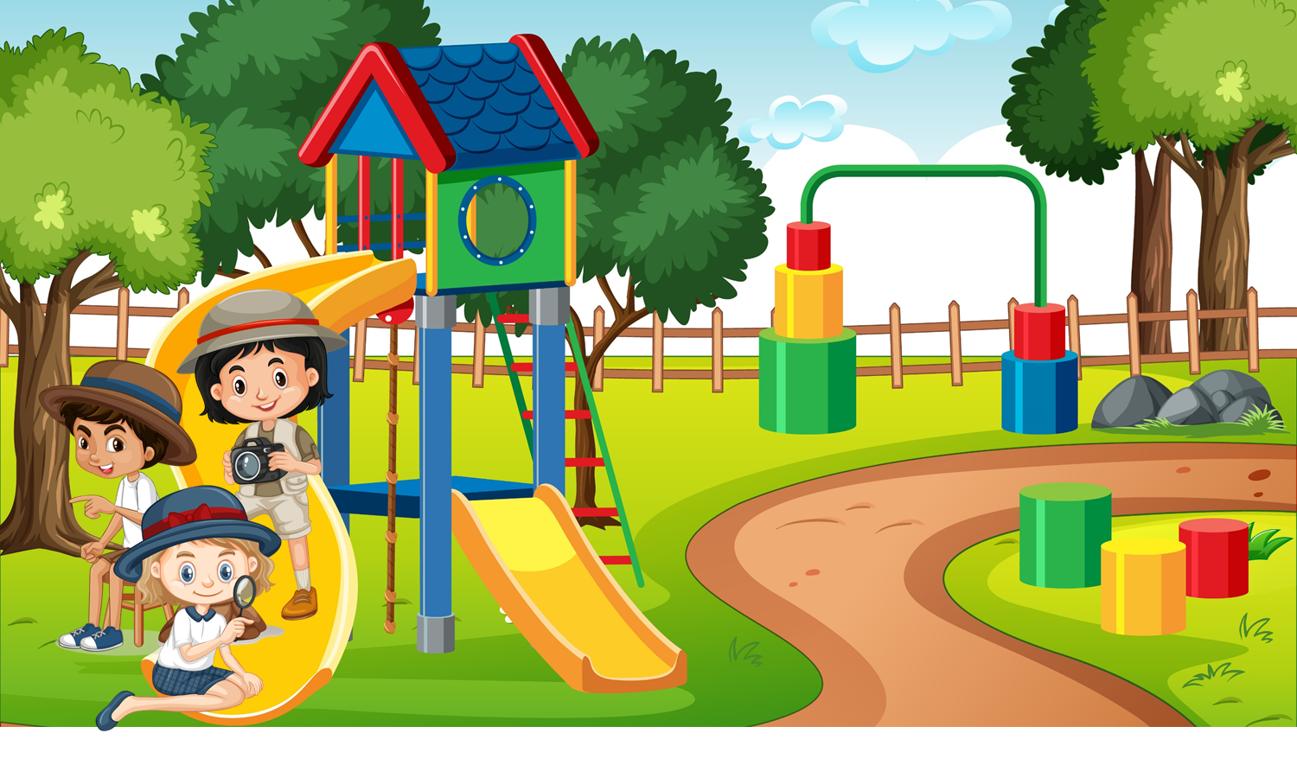
Thứ….ngày…tháng….năm…

Slide 9
Biết được ý nghĩa của việc giữ trật tự trong trường, lớp; khi nào cẩn giữ trật tự trong trường, lớp.
Thực hiện được việc giữ trật tự trong trường, lớp.
Nhắc nhở bạn bè cùng giữ trật tự trong trường, lớp.

Slide 11
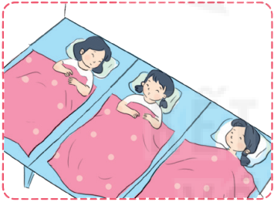
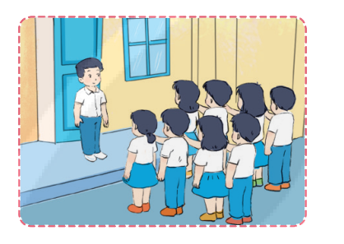
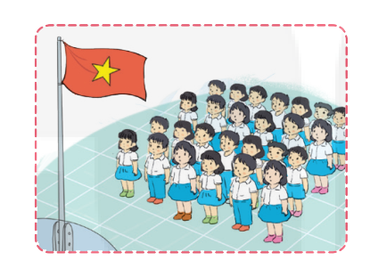
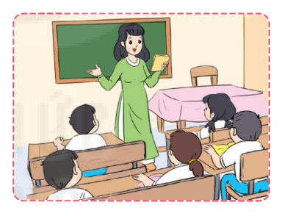
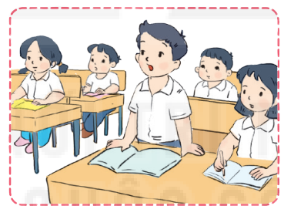
Em cần giữ trật tự khi nào?

Slide 12
Trong trường, lớp, em cần giữ trật tự khi chào cờ, khi xếp hàng vào lớp và ra về khi thầy cô đang giảng bài, các bạn đang phát biểu, các bạn đang ngủ trưa,...

Slide 13
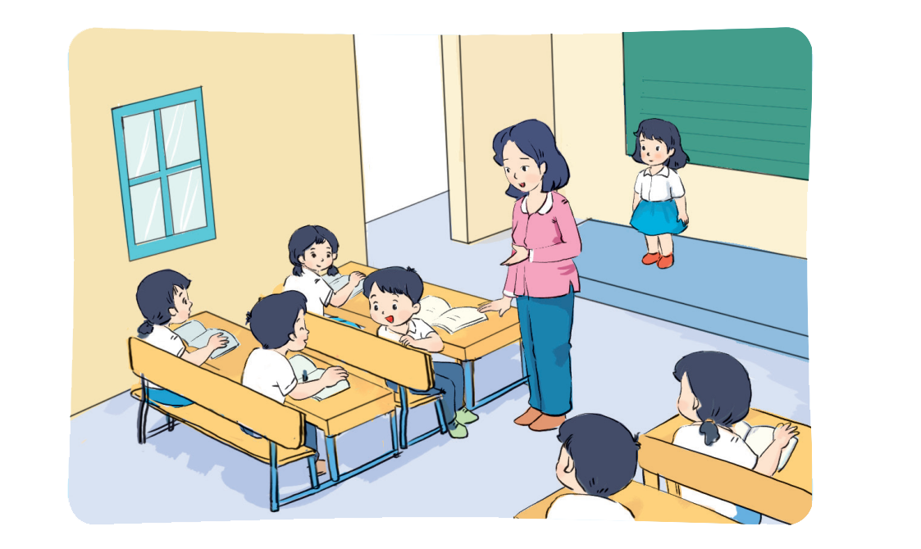
Vì sao em cần giữ trật tự trong trường, lớp?

Slide 16
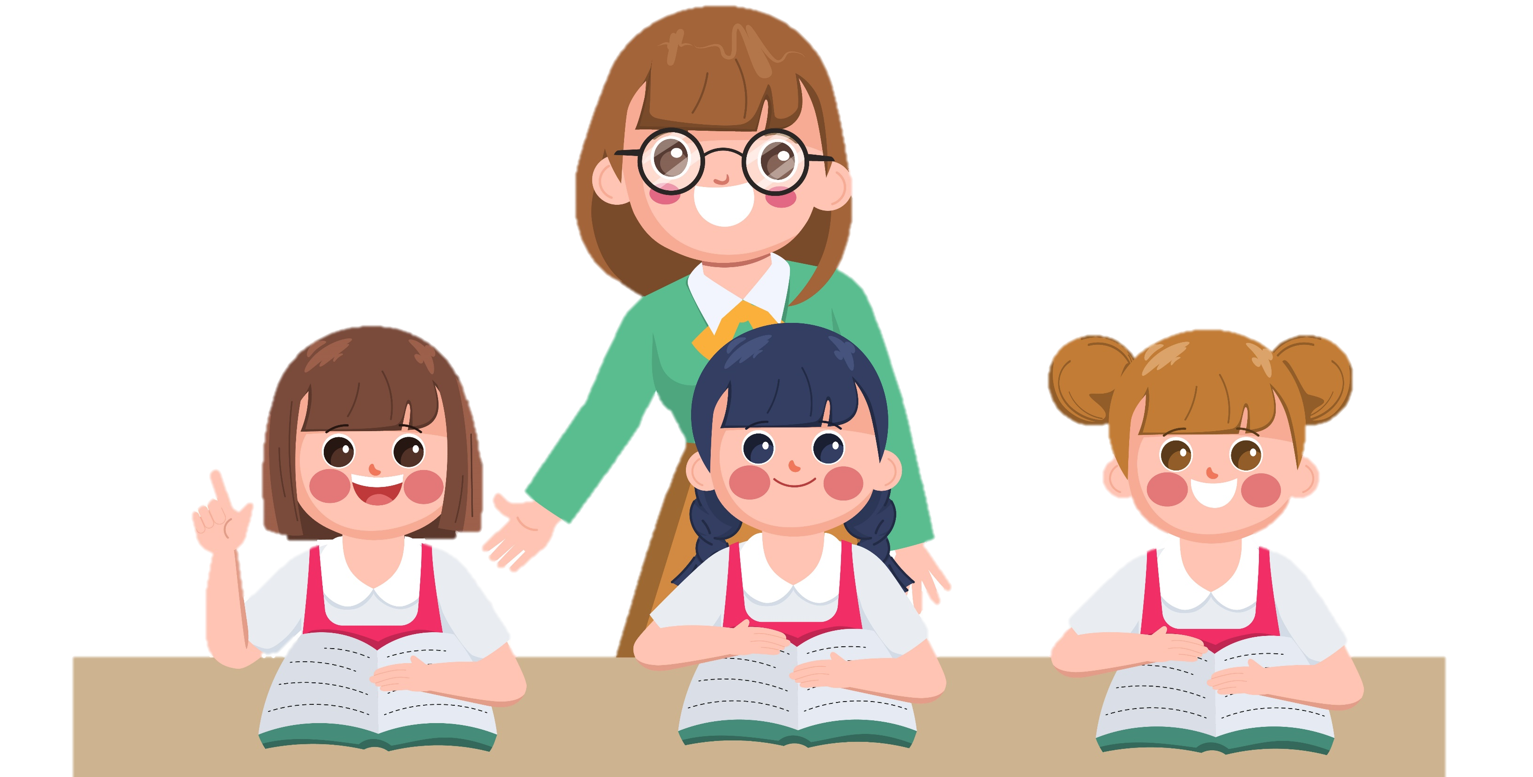
Các nhóm chia sẻ kết quả thảo luận

Slide 17
Giữ trật tự trong trường, lớp giúp các em lắng nghe, tiếp thu được bài học.
Giữ trật tự trong trường, lớp là tôn trọng bản thân và tôn trọng mọi người.

Slide 19
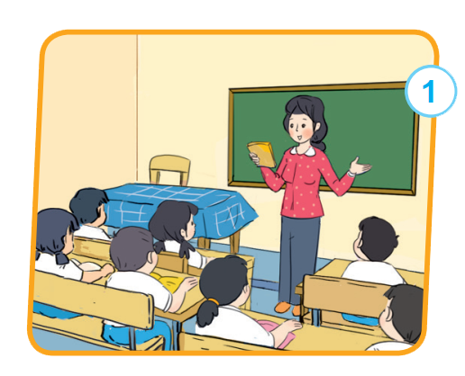
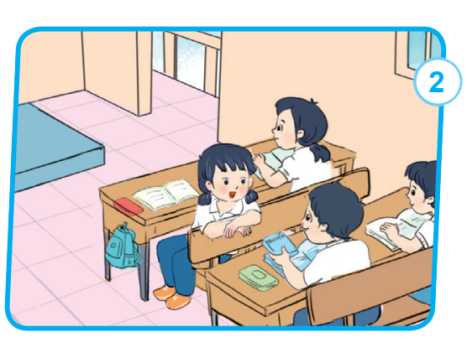
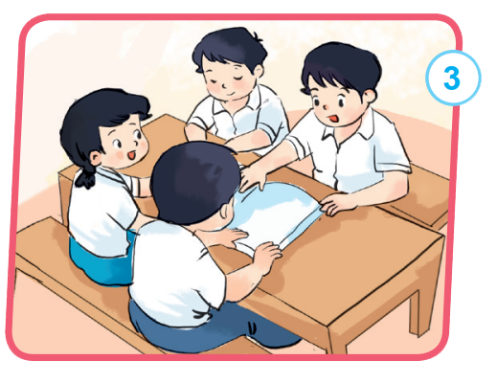
Việc nào nên làm, việc nào không nên làm? Vì sao?

Slide 20
Trật tự nghe cô giáo giảng bài

Slide 21
Nói chuyện trong lớp học

Slide 22
Trật tự, lắng nghe thảo luận theo nhóm

Slide 23
Em đã biết giữ trật tự trong trường, lớp chưa? Hãy chia sẻ với bạn nhé!

Slide 24
Để đạt kết quả tốt trong học tập em cân lắng nghe cô giáo giảng bài và thực hiện nội quy giữ trật tự trong trường, lớp.

Slide 26
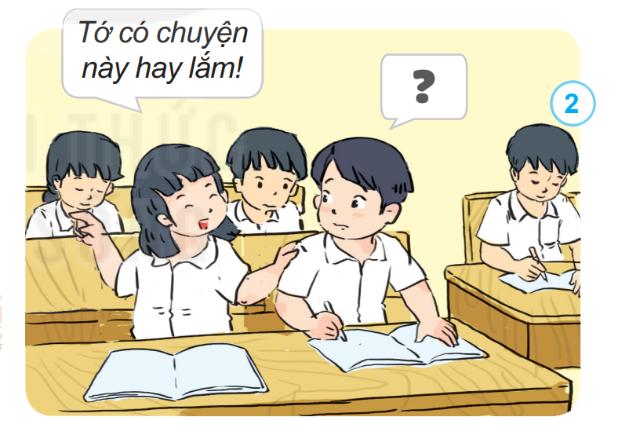
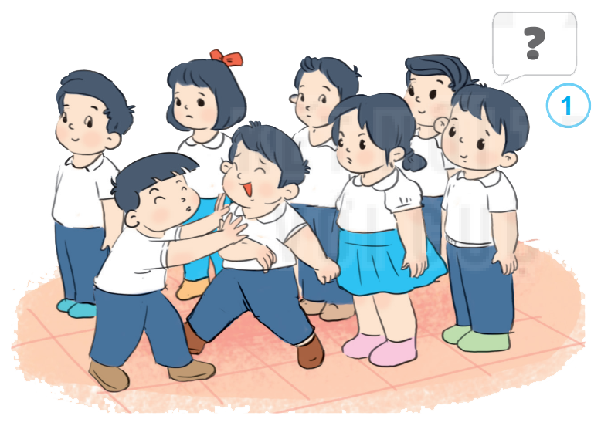
Em sẽ làm gì khi ở trong các tình huống sau?

Slide 28
Thử đóng vai để xử lí
các tình huống

Slide 29
Tình huống 1
Em nhắc nhở các bạn không nên đùa nghịch trong khi xếp hàng vì sẽ làm ảnh hưởng đến cả lớp.

Slide 30
Tình huống 1
Em nhắc nhở bạn trong giờ học không nói chuyện và kéo tay bạn như vậy vì nói chuyện trong giờ học sẽ không nghe được cô giáo giảng bài và không hoàn thành được bài tập cô giao

Slide 31
Tiêu chí:
Nét mặt
Cử chỉ
Lời nói
Cách ứng xử

Slide 32
Nhóm…..

Slide 33
Em cần biết giữ trật tự trong trường, lớp và nhắc nhở các bạn cũng biết giữ trật tự như em.

Slide 34
Trật tự trong trường, lớp
Em là học trò ngoan.

Slide 37
Liên hệ: Hương Thảo: Zalo 0972.115.126
Link Facebook: https://www.facebook.com/huongthaoGADT
Thầy cô copy link FB và dán vào trình duyệt sẽ ra nick của em ạ, hoặc gõ tìm kiếm trên Facebook với tên: huongthaogadt

